Slide 1
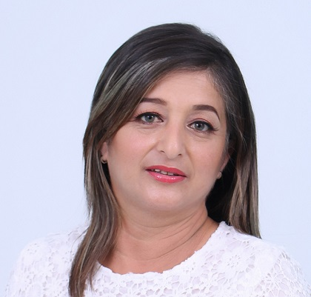
DE MAYO A DICIEMBRE DE 2019
GOBIERNO AUTÓNOMO DESCENTRALIZADO MUNICIPAL DEL CANTÓN FLAVIO ALFARO
RENDICIÓN DE CUENTAS 2019
LIC. JIGSSEL CENEIDA OREJUELA OREJUELA CONCEJAL URBANO DEL CANTÓN FLAVIO ALFARO

Slide 2
“Ir juntos es comenzar, mantenerse juntos es progresar, trabajar juntos es triunfar”
Henry Ford

Slide 3
ART. 58 DEL COOTAD
ATRIBUCIONES DE LOS CONCEJALES
Los concejales o concejalas serán responsables ante la ciudadanía y las autoridades competentes por sus acciones u omisiones en el cumplimiento de sus atribuciones, estarán obligados a rendir cuentas a sus mandantes y gozarán de fuero de corte provincial

Slide 4
COMPETENCIAS DE LOS CONCEJALES SEGÚN EL COOTAD. | PROPUESTAS EN PLAN DE TRABAJO EN LAS CAMPAÑAS ELECTORALES. | RESULTADOS ANUALES (ACTIVIDADES EN EL AÑO 2019).
Intervenir con voz y voto en las sesiones y deliberaciones del Concejo Municipal. | Gestionar que el Municipio asuma competencias que el COOTAD le otorga. Aprobar la participación municipal en asociaciones, corporaciones o fundaciones | Apoyo incondicional al Señor Alcalde en el tema de salubridad, con la limpieza de la ciudad y sus parroquias Rurales Zapallo y San Francisco de Novillo en los primeros días de gestión (15 de mayo de 2019). Se Apoyó al Señor Alcalde por oficio presentado al Señor Presidente de la República expresando la situación económica del GAD Municipal del Cantón Flavio Alfaro y que se ponga en conocimiento ante la Contraloría General del Estado. (sesión 27 de agosto de 2019).

Slide 5
.

Slide 6
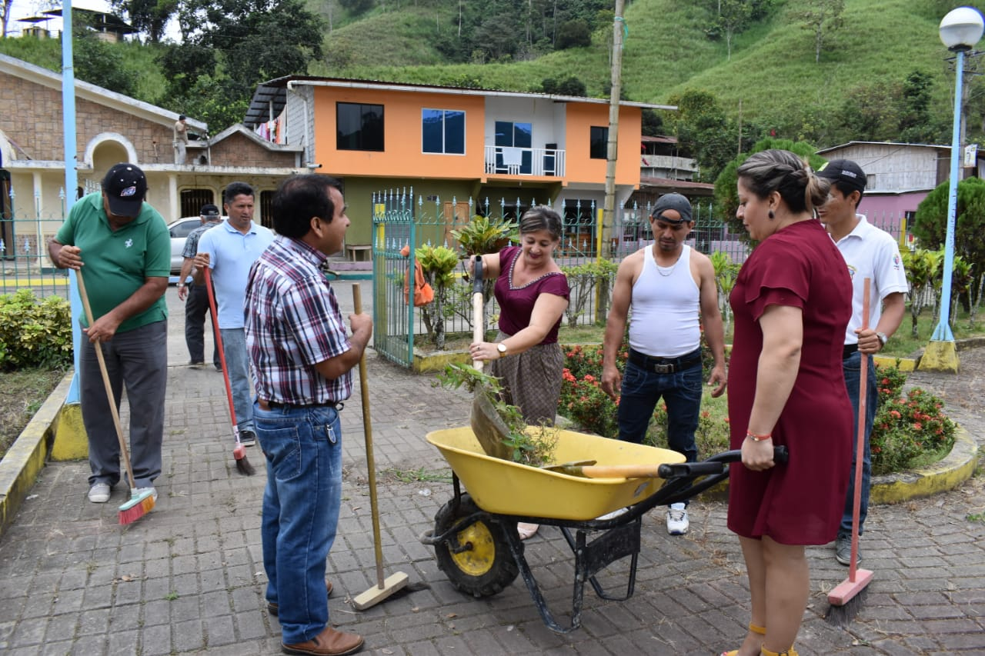

Slide 7
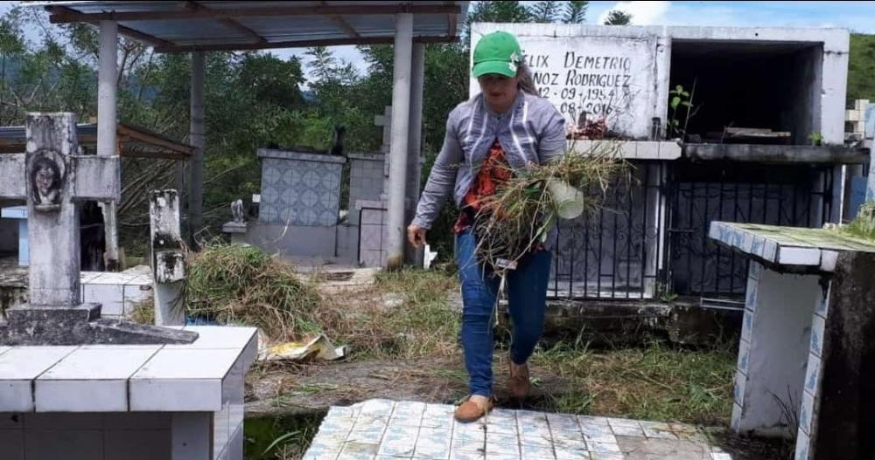
Minga de limpieza

Slide 8
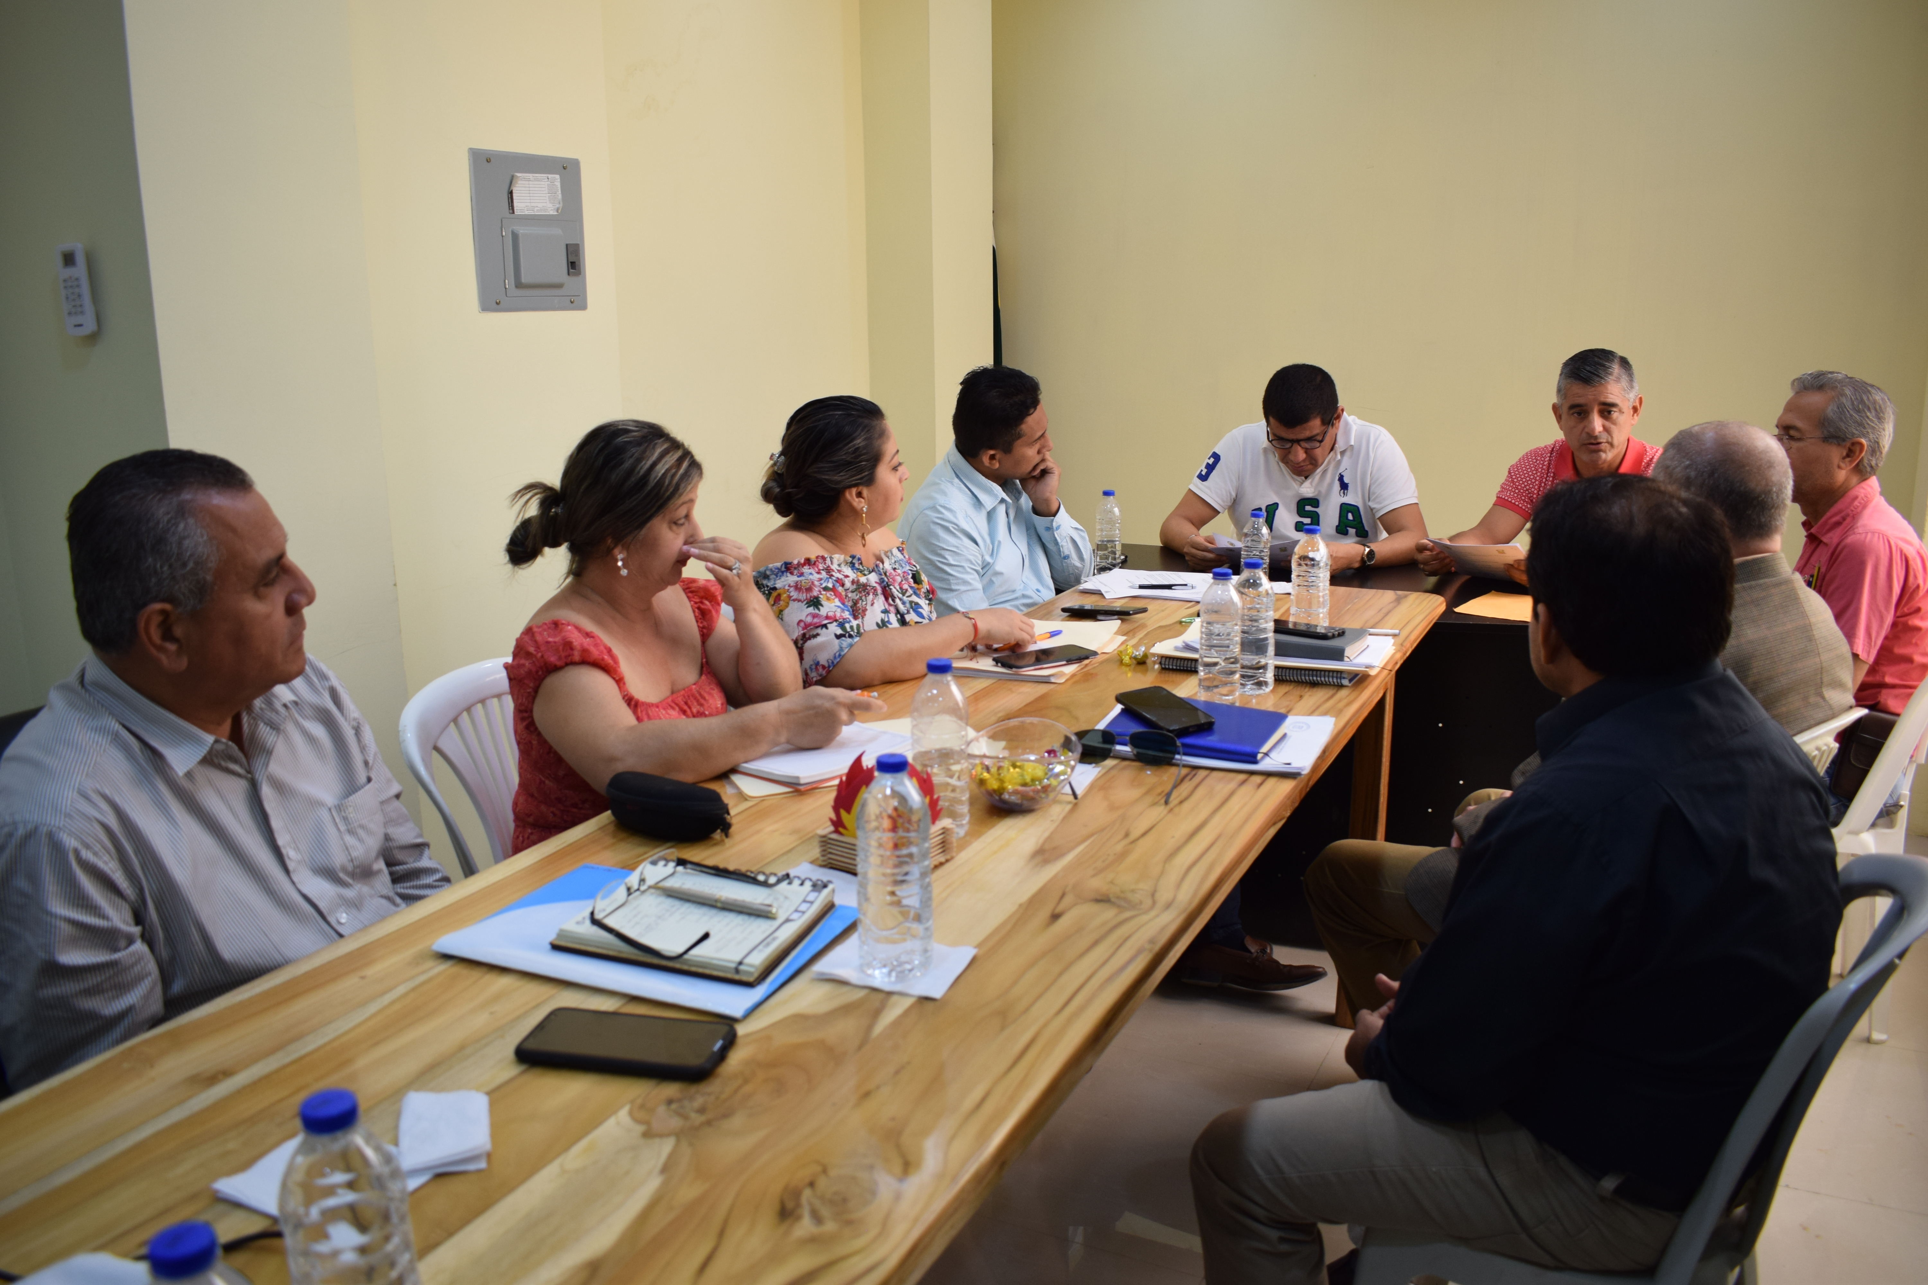
.

Slide 9
COMPETENCIAS DE LOS CONCEJALES SEGÚN EL COOTAD. | PROPUESTAS EN PLAN DE TRABAJO EN LAS CAMPAÑAS ELECTORALES. | RESULTADOS ANUALES (ACTIVIDADES EN EL AÑO 2019).
Fiscalizar las acciones del Ejecutivo Cantonal de acuerdo con este Código y la ley | Fiscalizar el cumplimiento de los planes y programas de inversión municipales y la ejecución del presupuesto municipal. Fiscalizar las actuaciones del alcalde y formular observaciones las que pueden ser por escrito y deben tener la respuesta, máximo 20 días. | Se ratificó el Convenio Marco de Cooperación Interinstitucional entre el Ministerio de Desarrollo Urbano y Vivienda y el Gobierno Autónomo Descentralizado Municipal del Cantón Flavio Alfaro- (23 de agosto 2019- sesión extraordinaria)

Slide 10
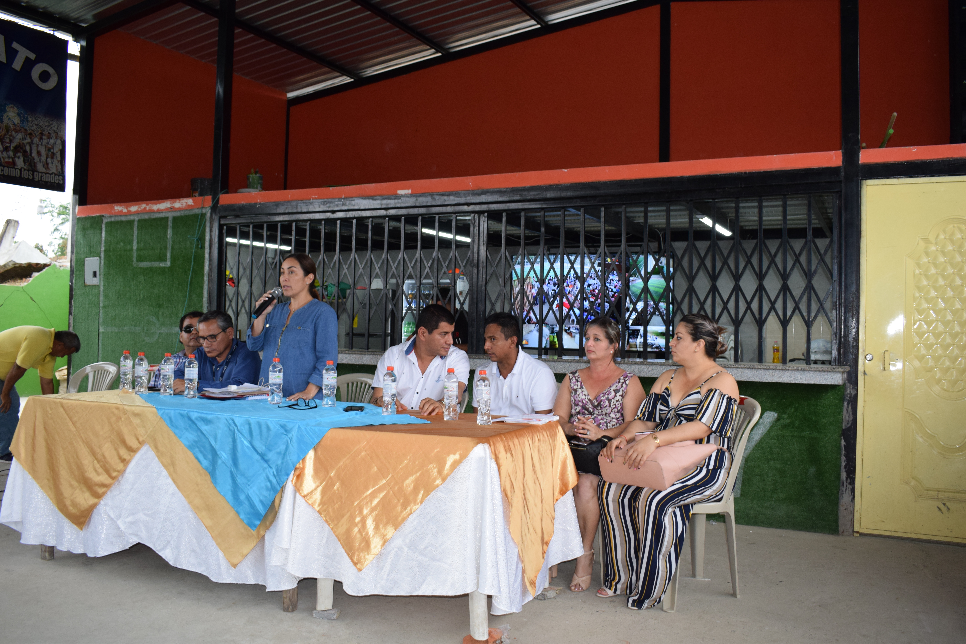
.

Slide 11
Desde el mes de mayo hasta diciembre del 2020 se realizó lo siguiente:
24 Sesiones Ordinarias
6 Sesiones Extraordinarias
1 sesión Inaugural
1 sesión Conmemorativa
32

Slide 12
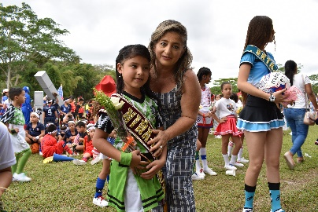
COMISIONES 2019
Comisión de Educación, Cultura y Deporte
Aprobación del Convenio con el Gobierno Provincial de Manabí para fomentar las disciplinas deportivas de fútbol y básquetbol, el GAD Municipal fomenta la disciplina de Taekwondo.
Con el Gobierno Provincial de Manabí se realizó la noche cultural por el mes del Manabitismo

Slide 13
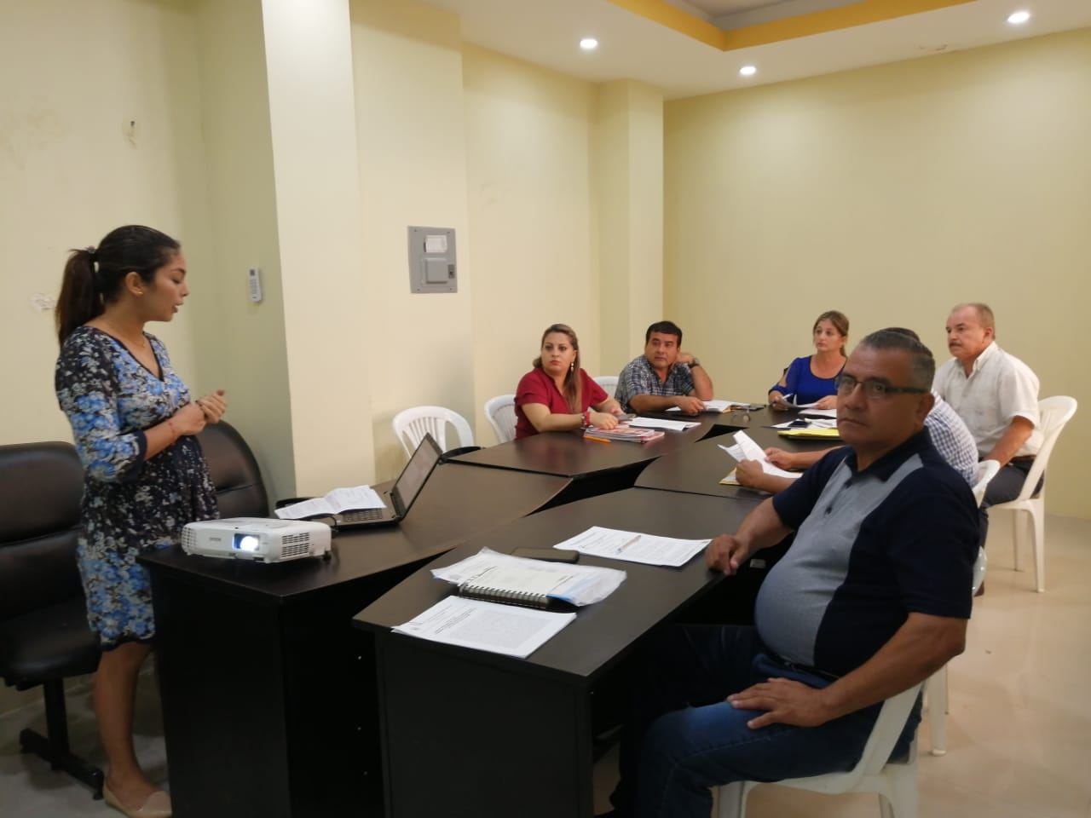
Comisión de Medio Ambiente y Turismo
Escuchando las propuestas del Departamento de Turismo, se declaró La Promoción y el Impulso a la Actividad Turística Como Prioritaria para el Cantón Flavio Alfaro, identificando los lugares donde existen balnearios de agua dulce, cascadas e impulsando la gastronomía, (18 de junio de 2019)

Slide 14
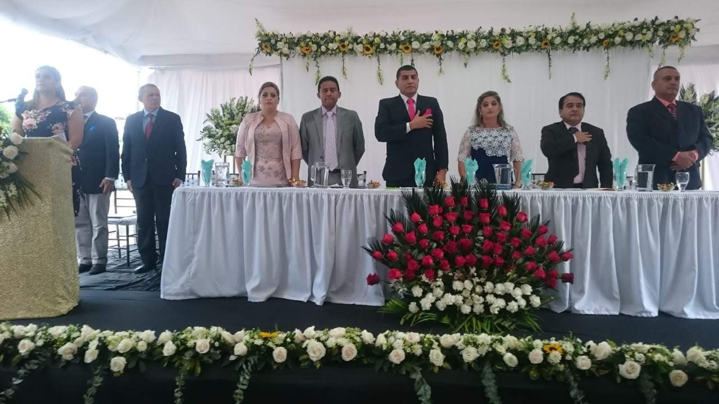
Comisión de Igualdad de Género
Desde el 14 de mayo de 2019, en la sesión inaugural del Gobierno Autónomo Descentralizado Municipal del Cantón Flavio Alfaro, el concejo ha estado pendiente en que las mujeres tengan participación y se hagan cumplir sus derechos.
En sesiones de concejo permanentemente se procura que las mujeres tengan participación con voz y voto.

Slide 15
DELEGACIONES REALIZADAS A NIVEL LOCAL, PROVINCIAL, NACIONAL E INTERNACIONAL DURANTE EL AÑO 2019

Slide 16
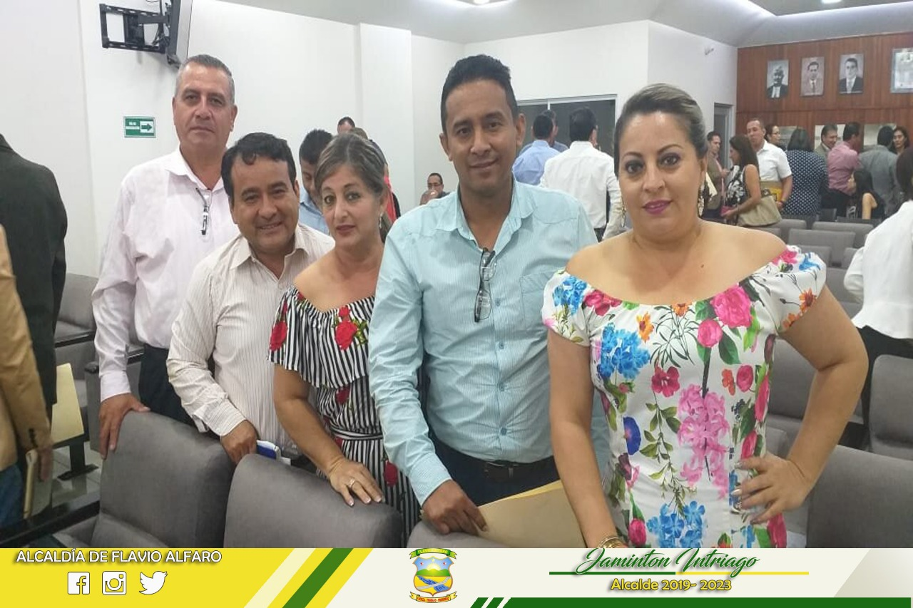
Invitación por parte de la AME para capacitación efectuada el 26 de julio de 2019

Slide 17
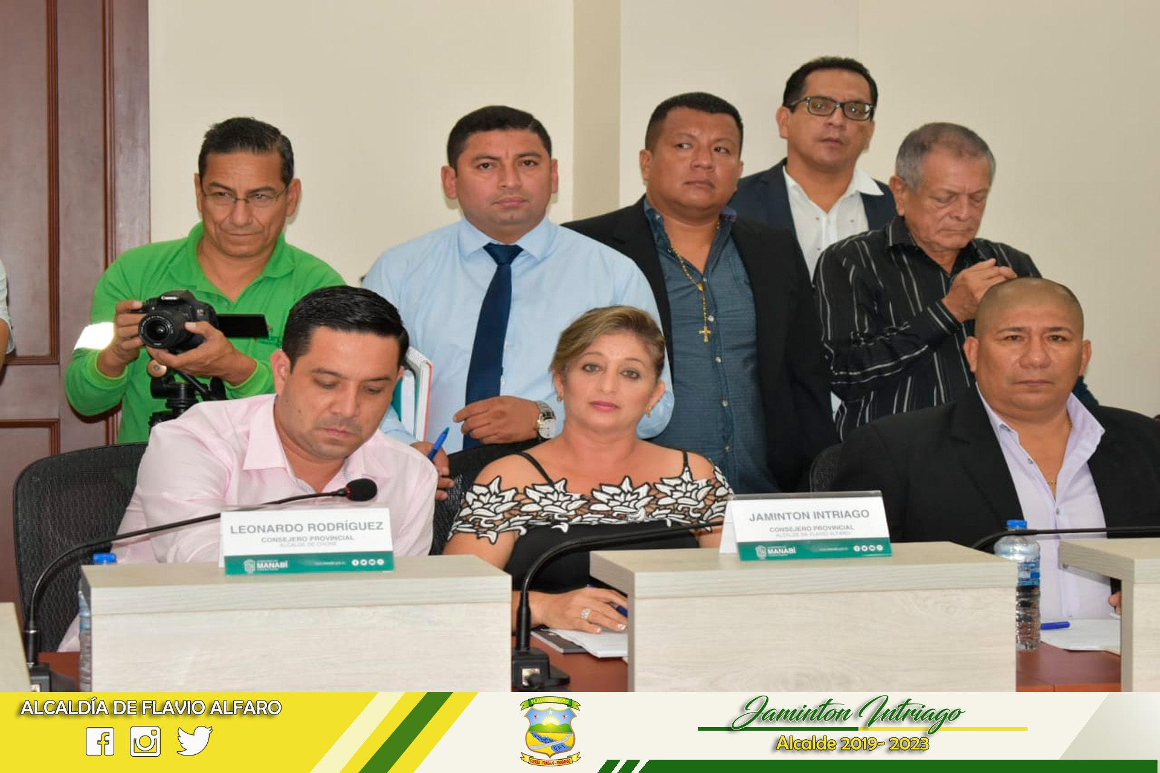
DELEGADA A SESIÓN DEL GOBIERNO PROVINCIAL DE MANABÍ EN LA CIUDAD DE PORTOVIEJO

Slide 18
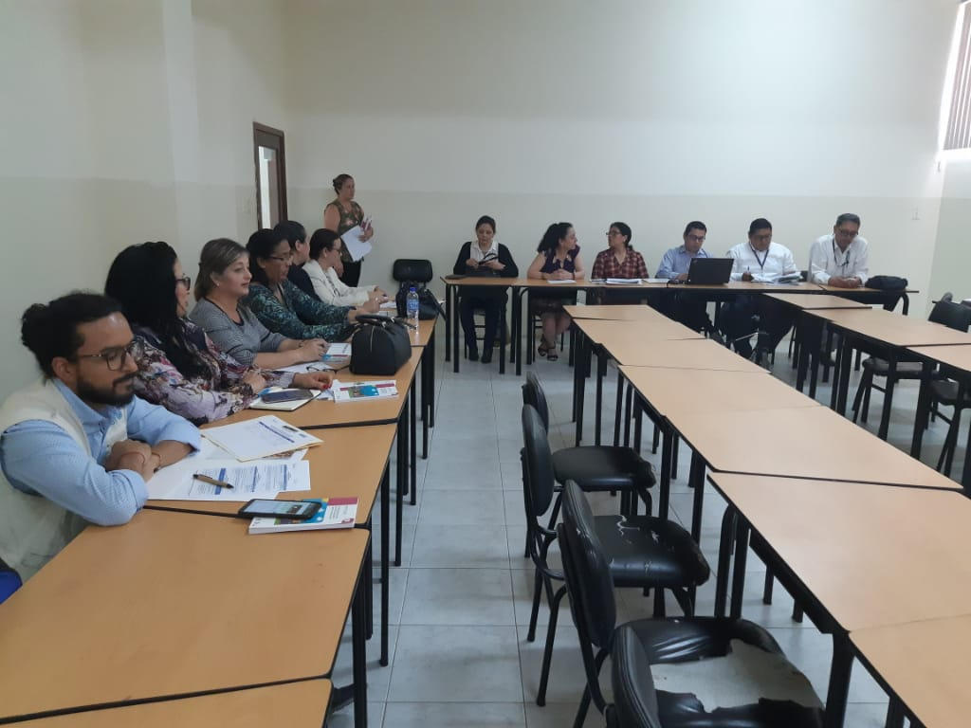
Invitación al evento “Mesa Nacional de Movilidad Humana” en la Uleam - Manta

Slide 19
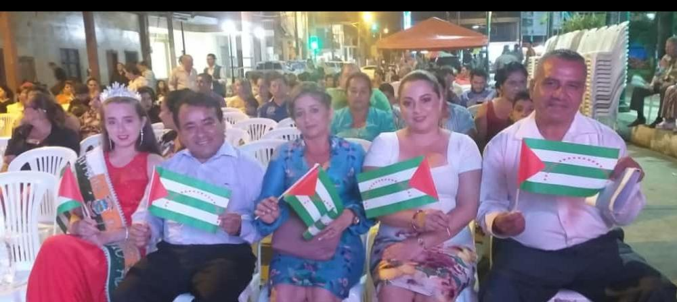
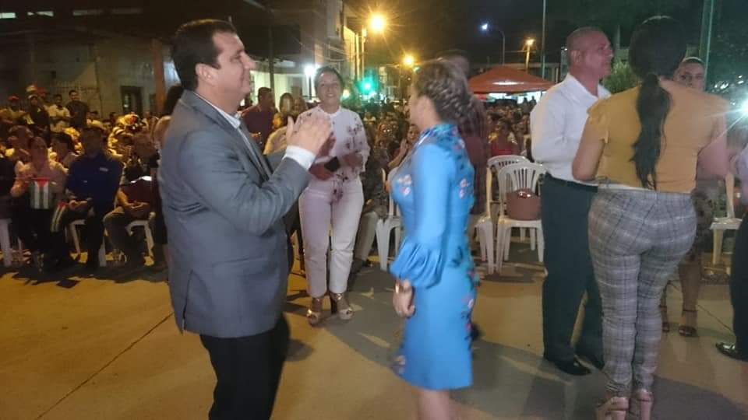
Asistí en calidad de alcaldesa encargada al evento con aroma a cacao por el mes del manabitismo

Slide 20
ACTIVIDADES DE GESTIÓN O AUTOGESTIÓN EN FORMA INDIVIDUAL

Slide 21
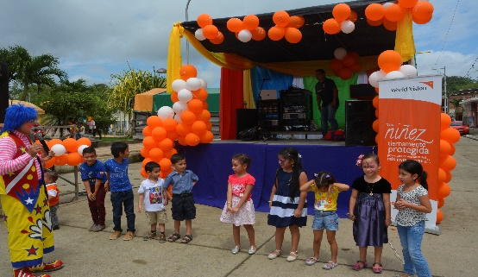
Evento por el día del niño

Slide 22
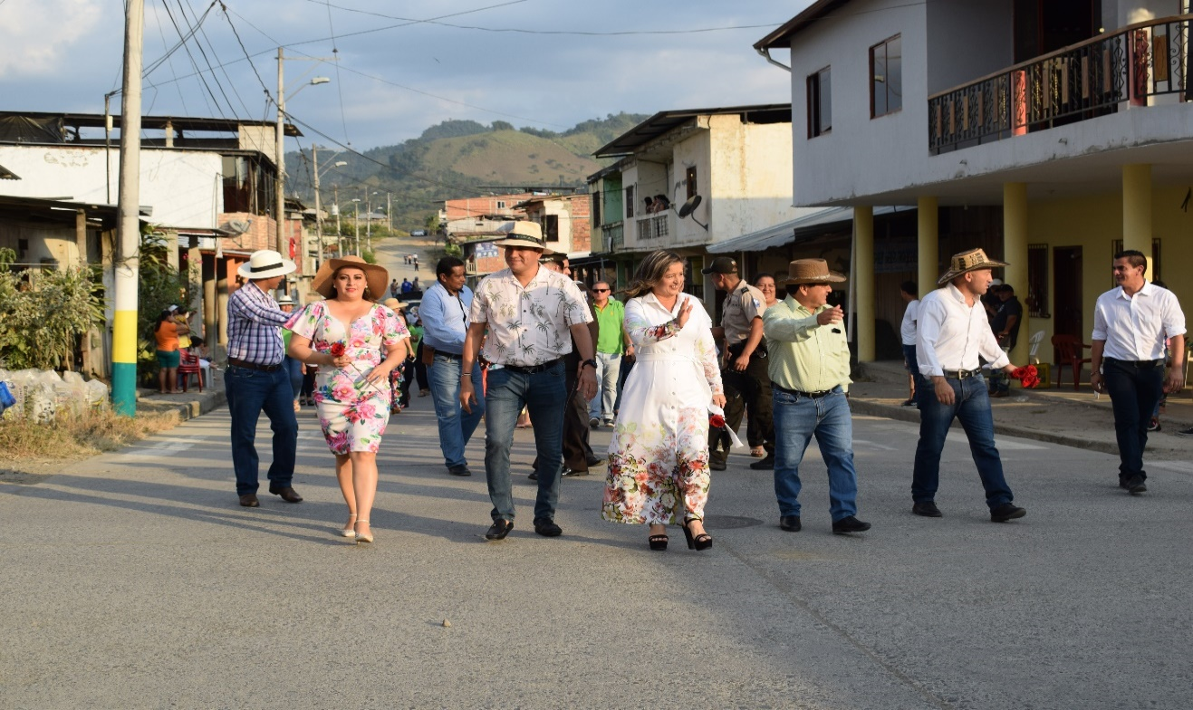
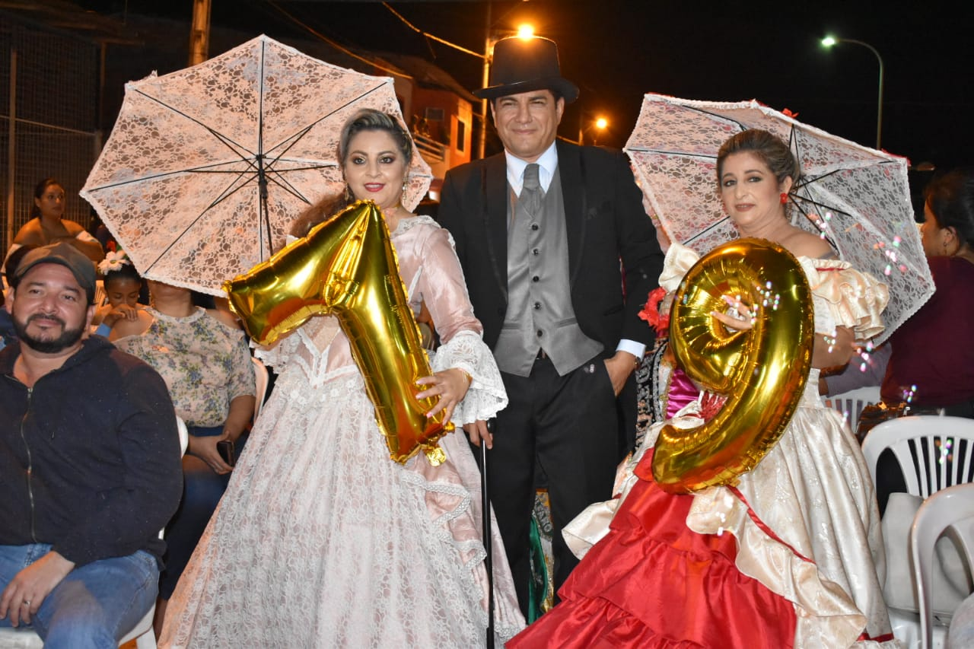
Eventos por los 79 años de Fundación de Flavio Alfaro

Slide 23
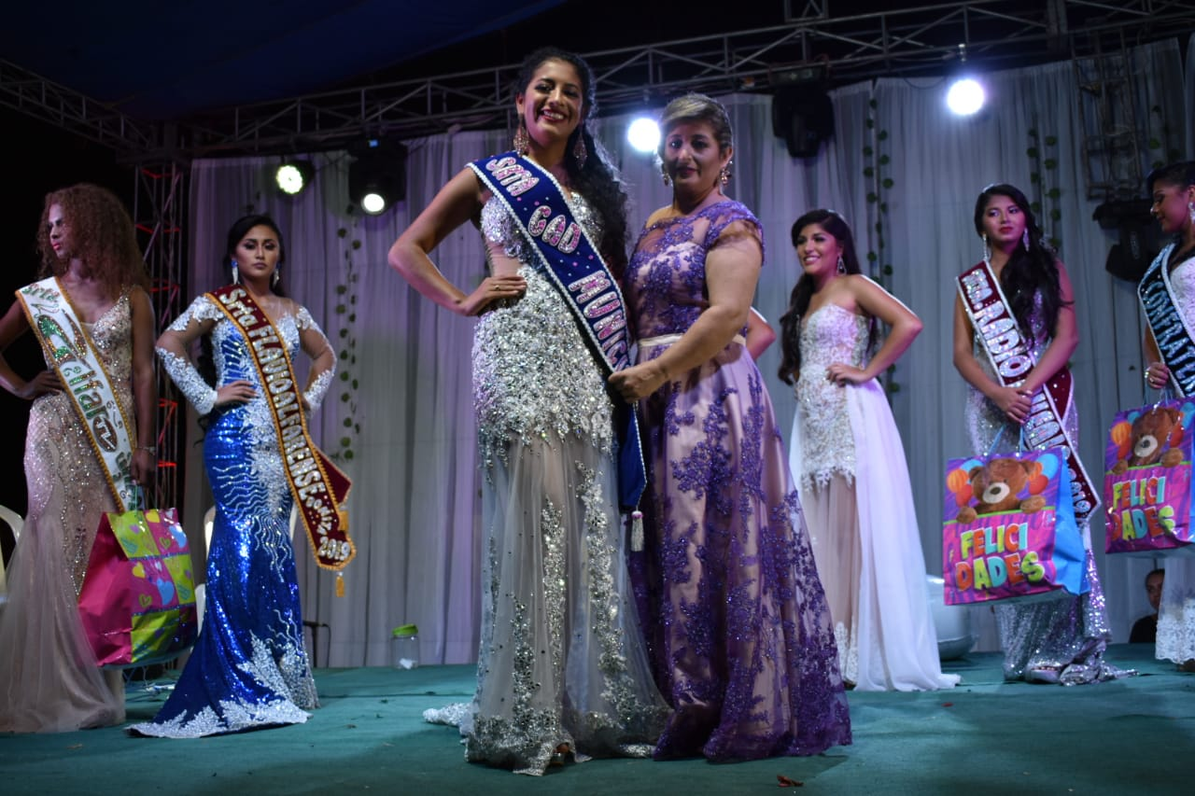
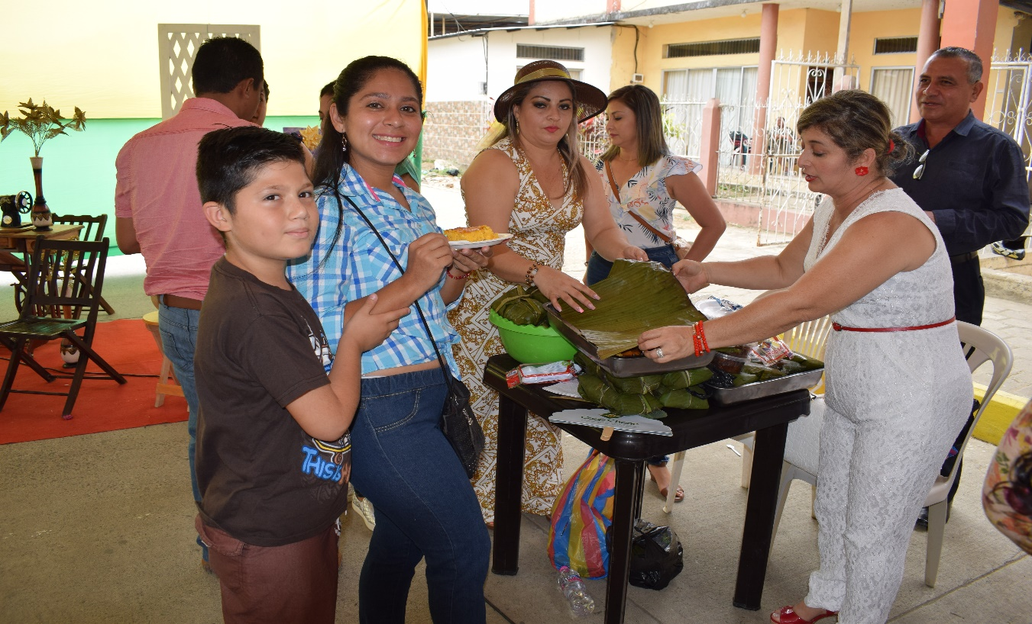

Slide 24
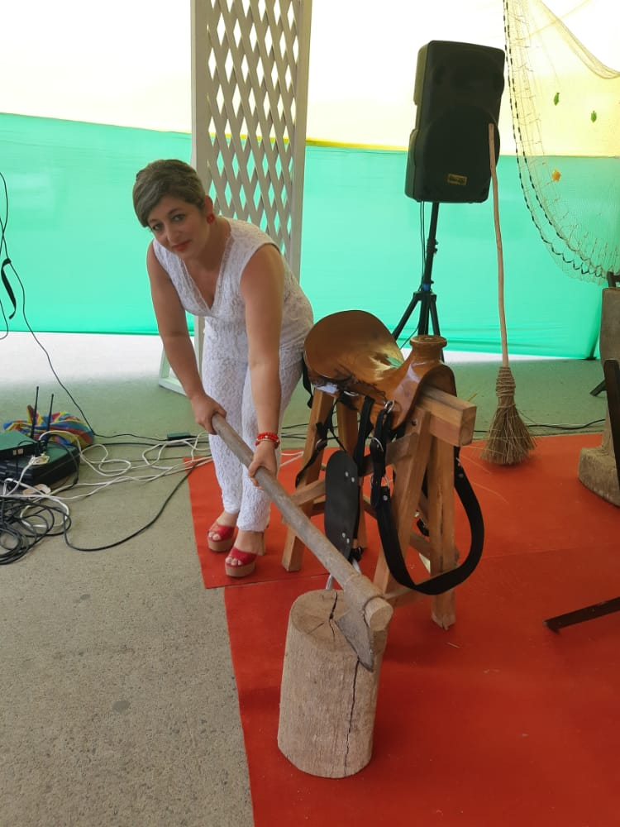
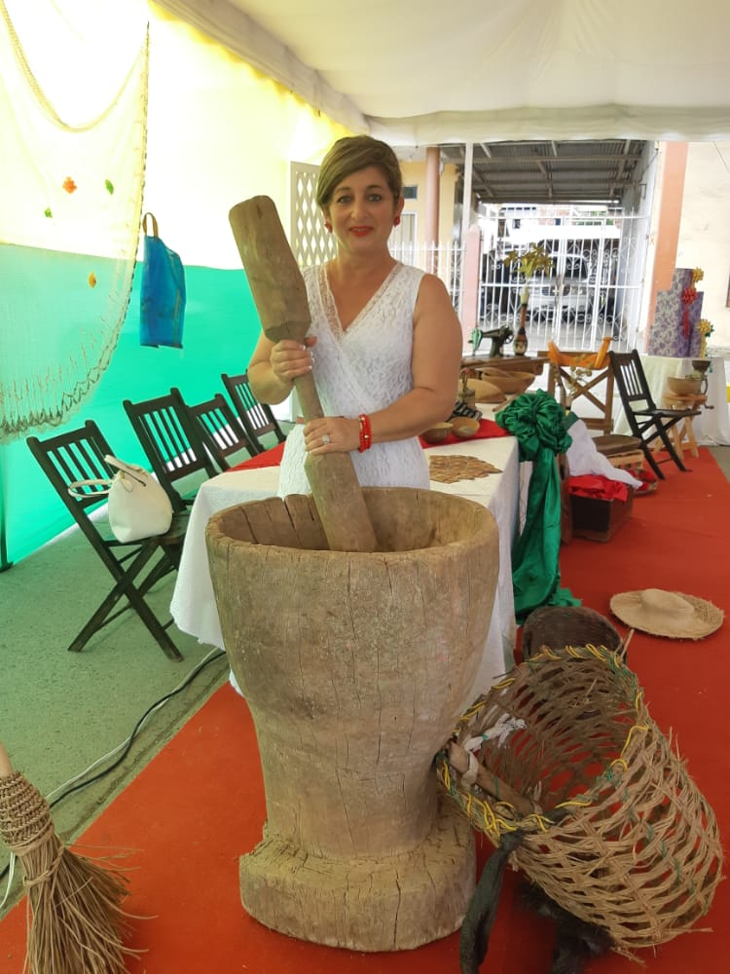

Slide 25
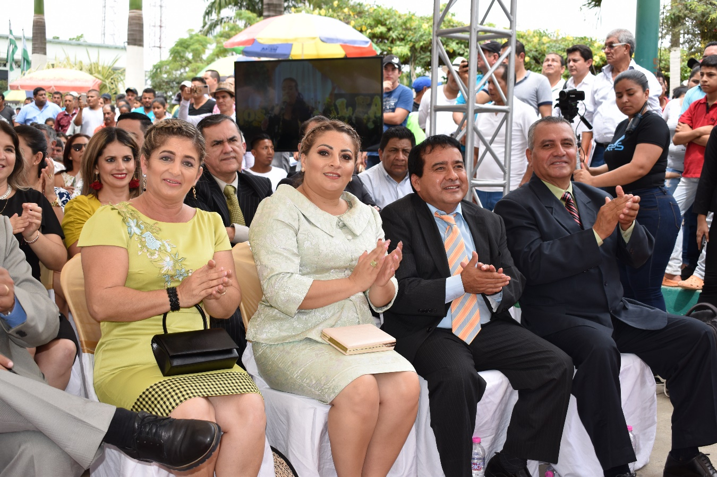
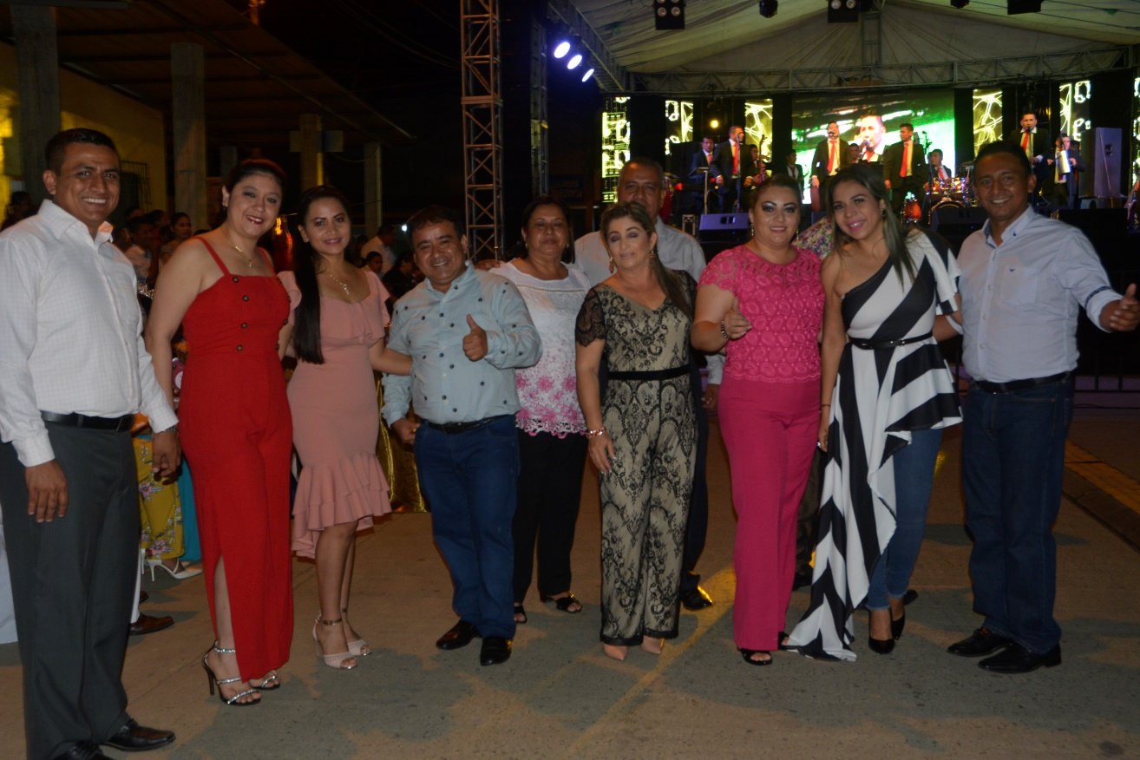

Slide 26
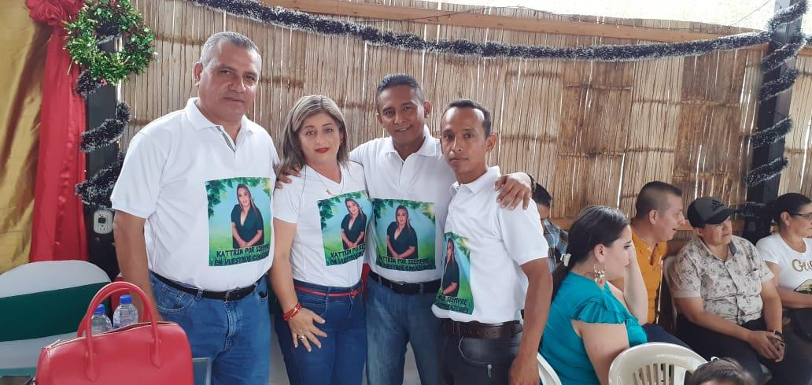
Agasajo trabajadores del GAD Municipal

Slide 27


